Slide 1
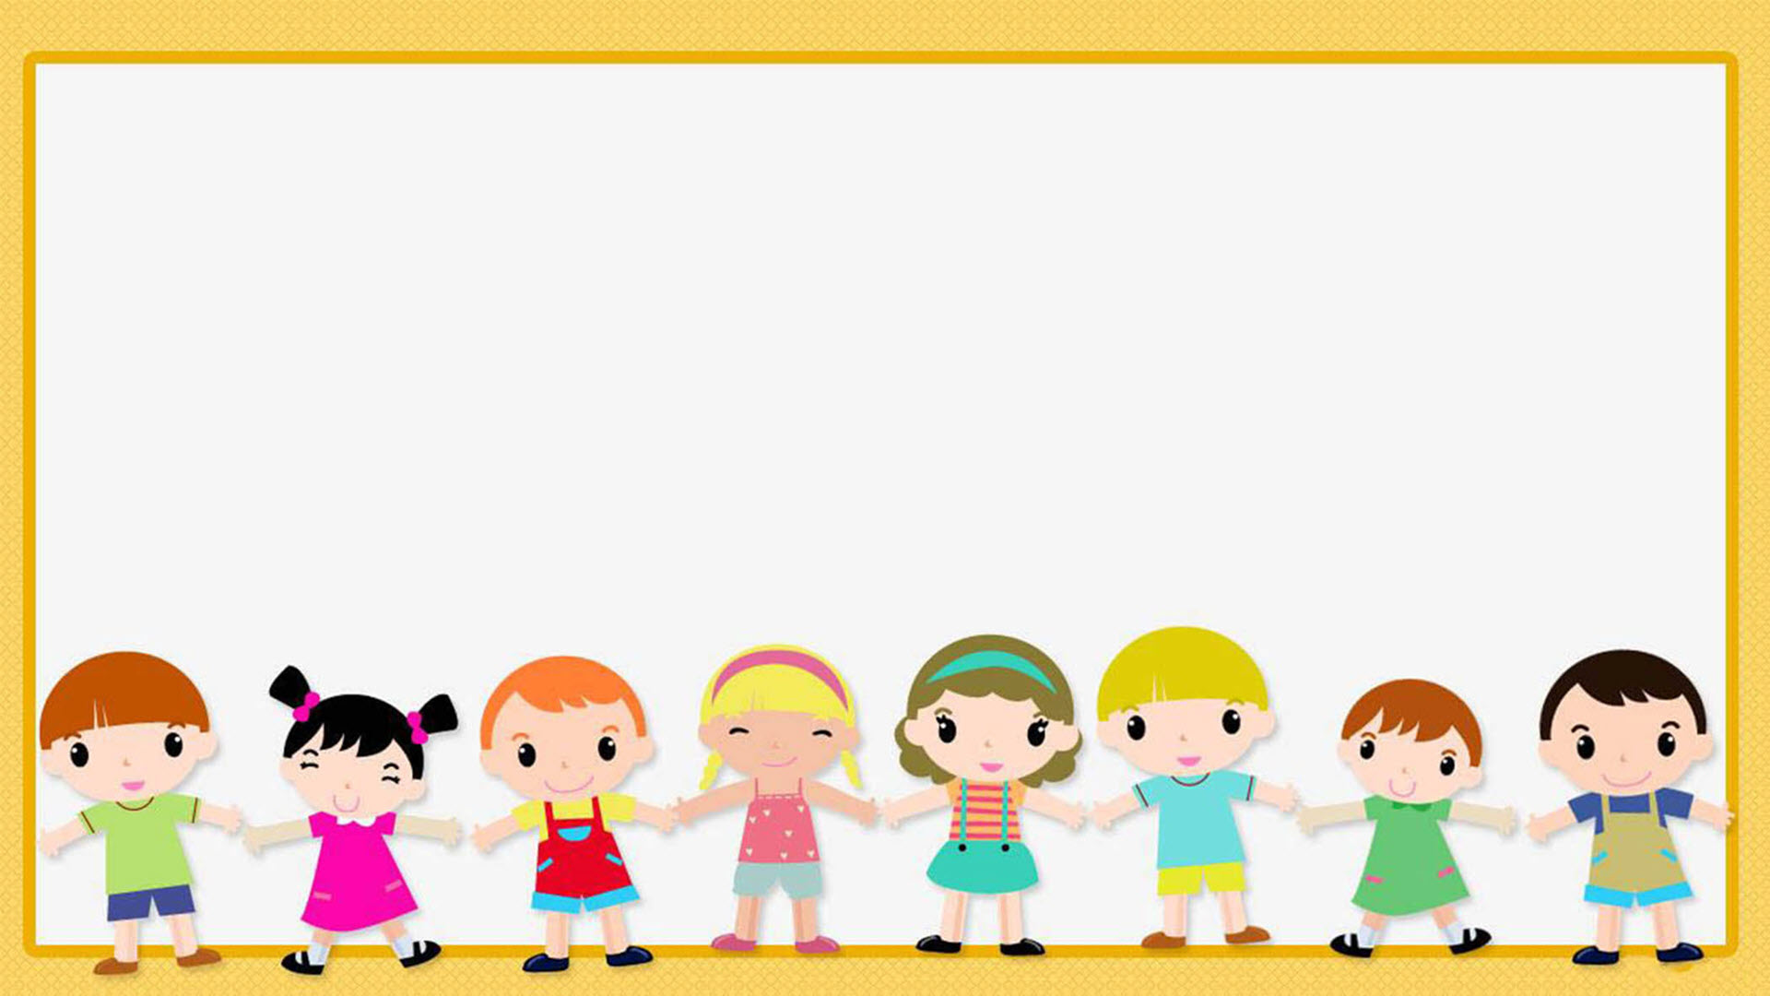

CHÀO MỪNG CÁC EM ĐẾN VỚI TIẾT HỌC
GV: Chu Thị Trâm

Slide 2








Ngày – Giờ

Slide 3



Tiết 2

Slide 4



2
Số ?
Mẫu:
21: 00
21 giờ
hay 9 giờ tối

Slide 5
2
Số ?
Ví dụ:
16 : 00
?
?
16
4
giờ hay giờ chiều

Slide 6
2
Số ?
14 : 00
?
?
14
2
giờ hay giờ chiều

Slide 7
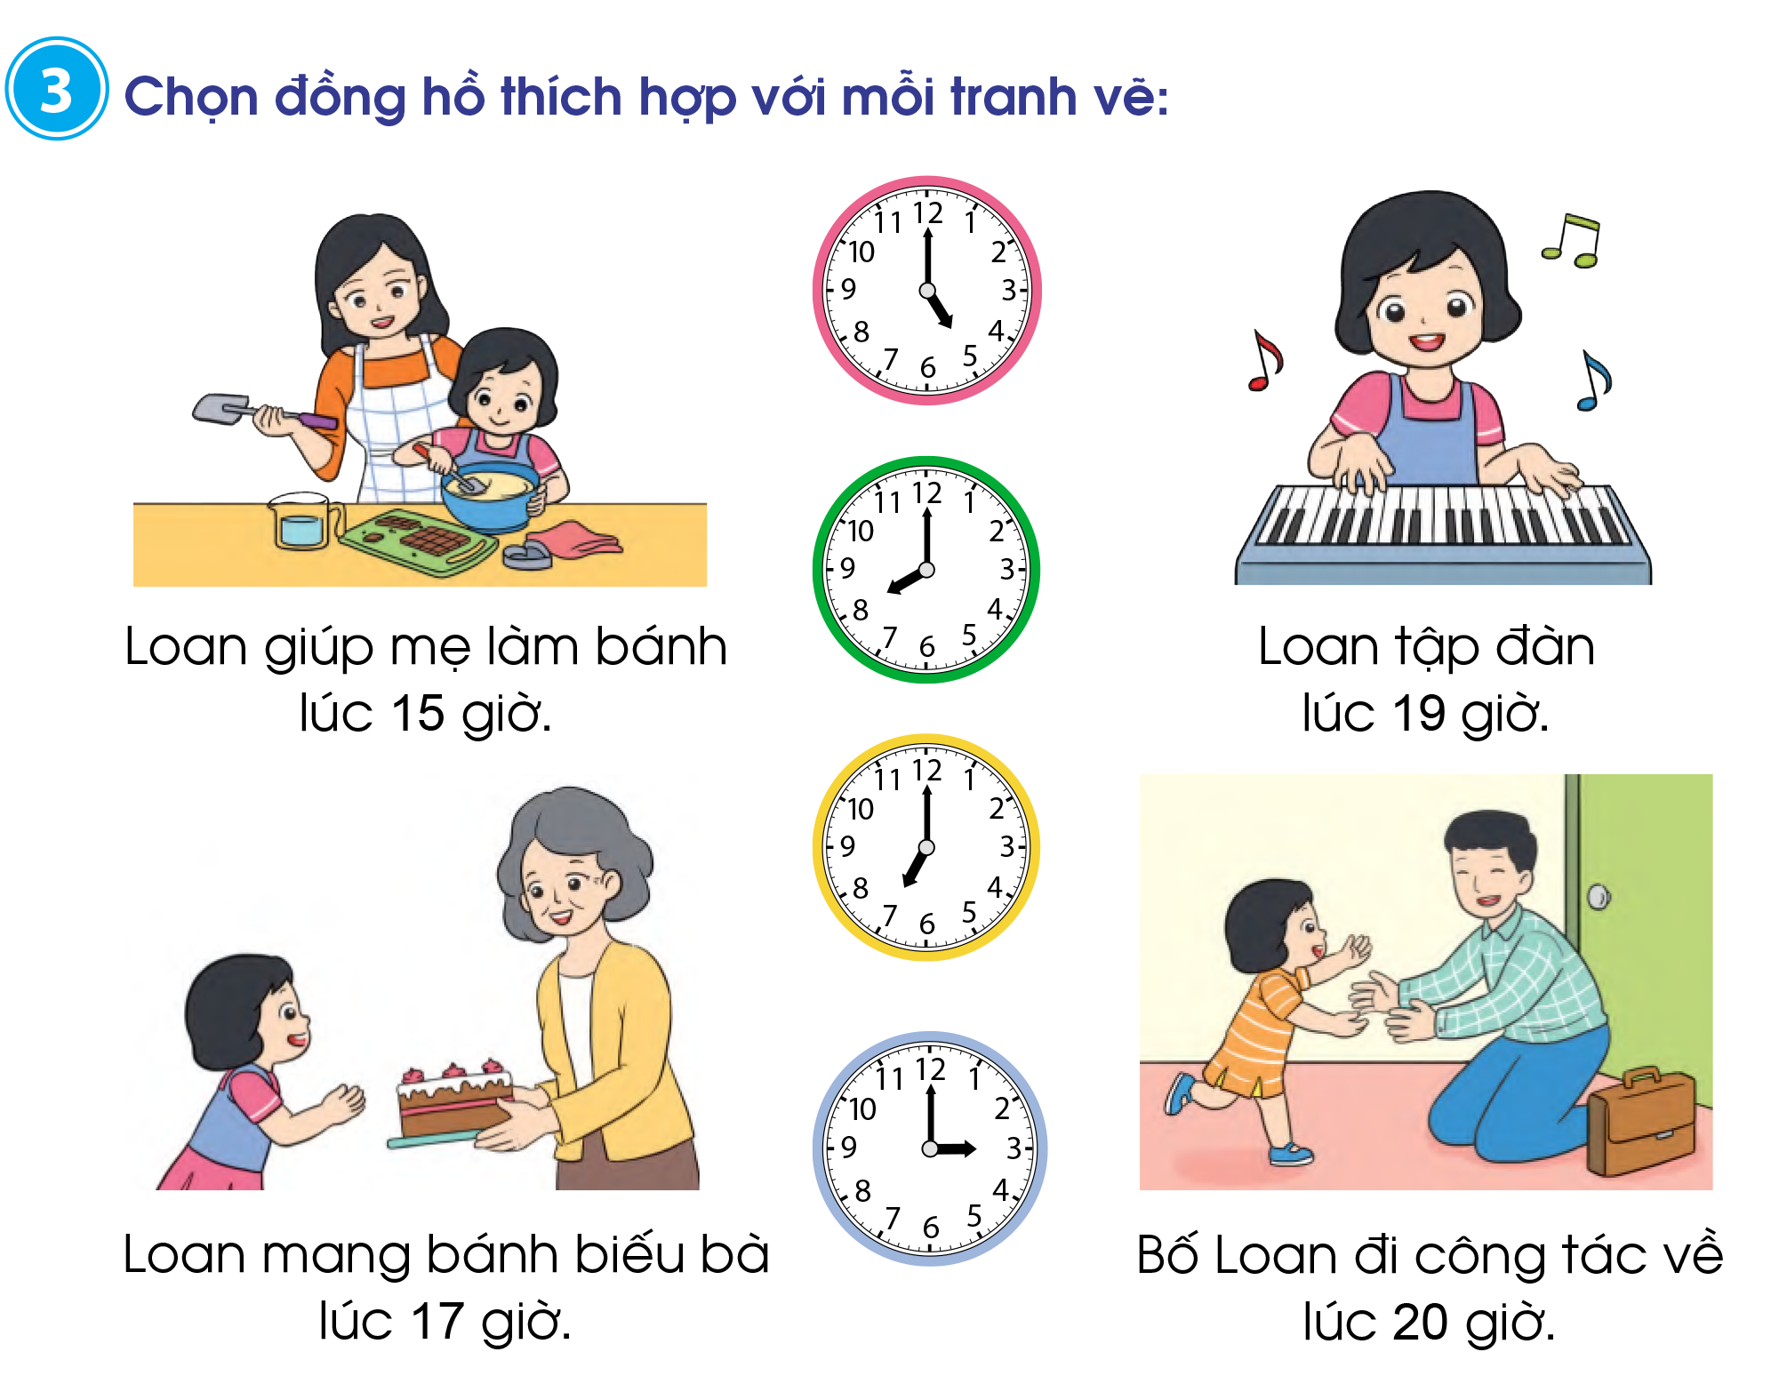

3
Chọn đồng hồ thích hợp với mỗi tranh vẽ:

Slide 8
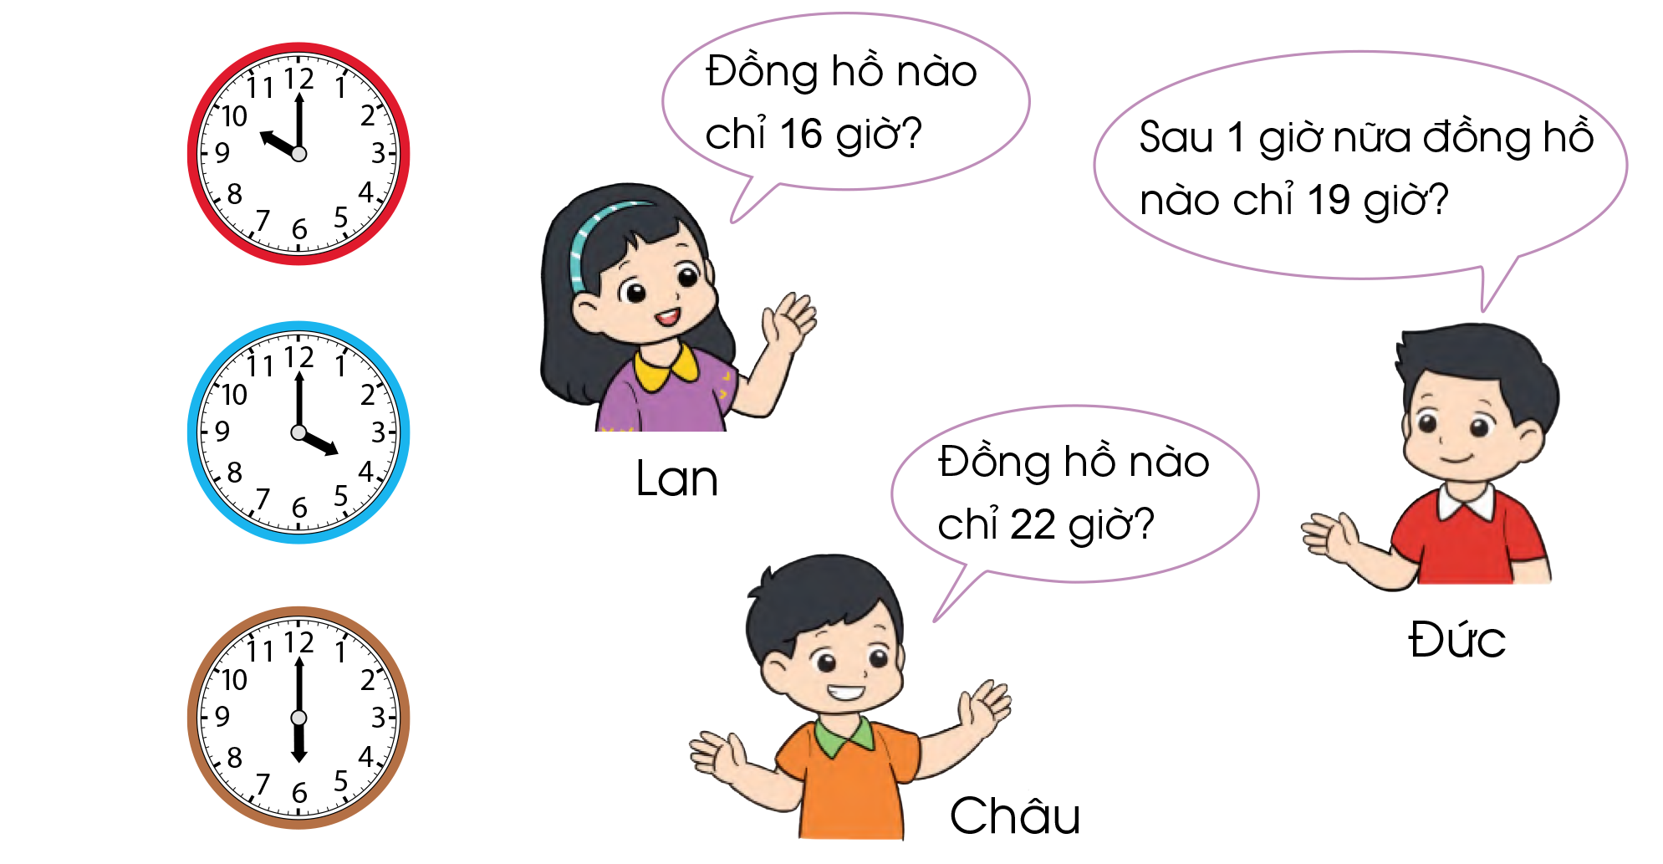
4
Trò chơi “Đồng hồ bí ẩn”

Slide 9
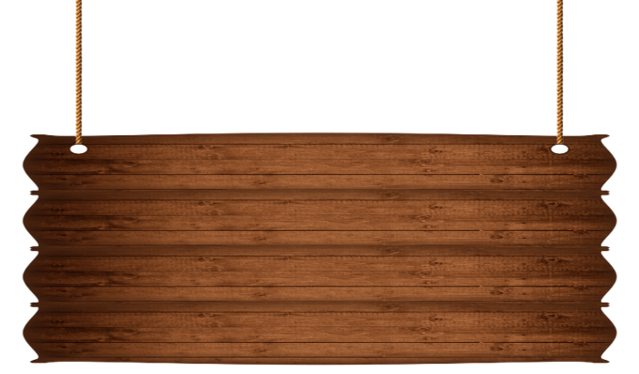

Củng cố: điền số thích hợp vào ô trống.
18 : 00
21 : 00
?
?
?
?
18
6
9
giờ hay giờ chiều
21
giờ hay giờ tối

Slide 10
Củng cố: điền số thích hợp vào ô trống.
23 : 00
22 : 00
?
?
?
?
23
11
10
giờ hay giờ đêm
22
giờ hay giờ đêm

Slide 11

Củng cố - Dặn dò

Slide 12


THANK YOU
Tạm biệt và hẹn gặp lại

